Slide 1
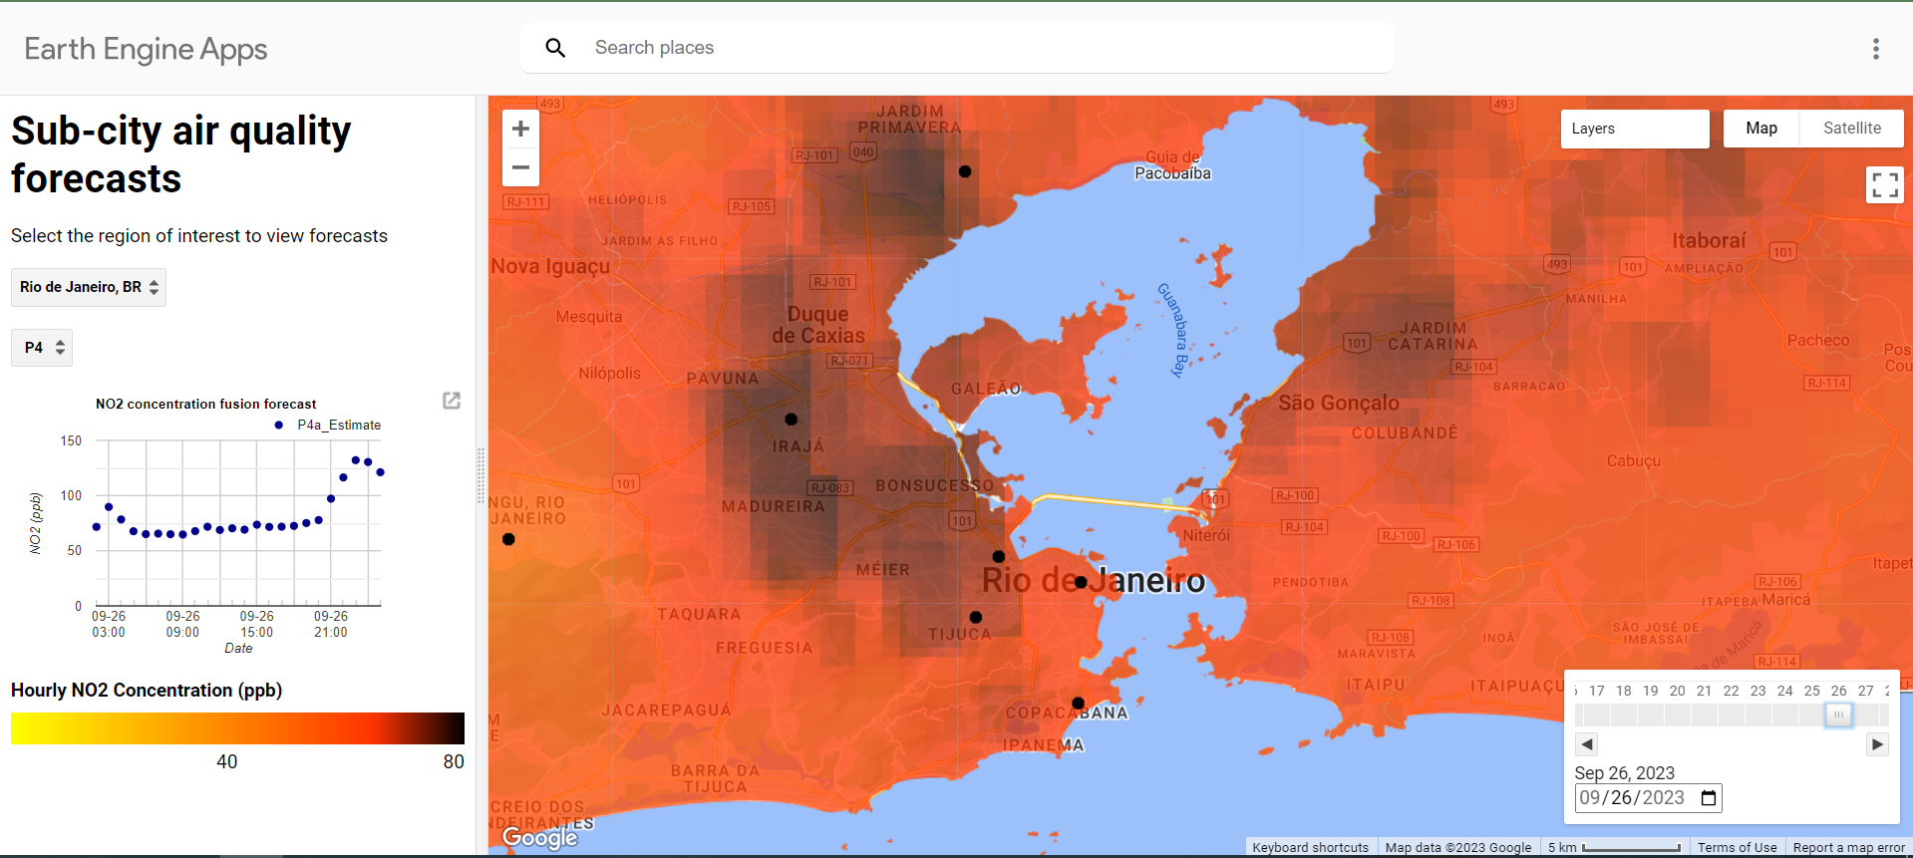
Fusão de dados de qualidade do ar no Google Earth Engine
os resultados apresentados aqui são preliminares
as áreas piloto incluem Rio de Janeiro, Dakar (Senegal) e partes de 4 estados dos EUA
a fusão de dados em várias fases (fase 4 selecionada aqui) quantifica o impacto de diferentes conjuntos de dados
previsões de concentração inicial na superfície a partir de dados de satélite (ESA TROPOMI) e de saída do modelo fundido (NASA GEOS-CF)
dados do monitor de qualidade do ar para atualização local e correção de viés regional
serão fornecidas previsões para os principais poluentes (NO₂, PM_{2.5}, O₃)
Os cientistas da NASA GMAO e a sua equipe estão combinando dados de modelos, satélites e monitores terrestres no Google Earth Engine para produzir estimativas e previsões de alta resolução espacial e temporal da qualidade do ar para os gestores da qualidade do ar em regiões-piloto do projeto, como o Rio de Janeiro (na imagem).
Notes:
Ferramenta de fusão de dados baseada no Google Earth Engine para apoiar os gestores de qualidade do ar
Autores: Carl Malings, K. Emma Knowland, Nathan Pavlovic, Justin Coughlin, Alan Chan, Felipe Mandarino, Christoph Keller, Callum Wayman, e Stephen Cohn
Diversas fontes de informação podem dar suporte à avaliação e à previsão da qualidade do ar, incluindo modelos de química atmosférica, medições de satélite de constituintes químicos e de aerossóis da coluna e dados de monitoramento da qualidade do ar com base na superfície, tanto de instrumentos regulatórios quanto de baixo custo. A integração sistemática dessas fontes de dados oferece uma grande oportunidade para melhorar a compreensão e o gerenciamento da qualidade do ar. No entanto, isso apresenta vários desafios técnicos e pode ser uma tarefa inviável para os gestores de qualidade do ar, especialmente aqueles que trabalham em ambientes com recursos limitados.
Com o apoio do Programa de Ciências Aplicadas à Saúde e Qualidade do Ar da NASA, uma equipe de cientistas do GMAO (Escritório de Modelagem e Assimilação Global) está colaborando com a Sonoma Technology, Inc. e outras empresas para implementar uma ferramenta de fusão de dados de qualidade do ar usando a plataforma Google Earth Engine. Conforme descrito no diagrama abaixo, essa ferramenta combinará fontes de informações globais, como a previsão de composição atmosférica GEOS-CF do GMAO e produtos de satélite NASA VIIRS e ESA (Agência Espacial Europeia) TROPOMI, com dados de qualidade do ar coletados localmente de instrumentos regulatórios e redes de sensores de baixo custo. Usando esses dados, a ferramenta produzirá estimativas horárias e previsões de curto prazo (até vários dias de antecedência) dos principais parâmetros de qualidade do ar (NO₂, PM_{2.5}, O₃) relevantes em escalas intraurbanas (1 a 5 km), dando suporte à avaliação e ao gerenciamento abrangentes da qualidade do ar local.
(FIGURE 1)
Essa ferramenta de fusão de dados também incluirá recursos de quantificação da incerteza, transmitindo a confiança relativa em estimativas e previsões com base nas fontes de dados que as informaram. O sistema de fusão de dados avaliará o nível de concordância entre os sensores de baixo custo e outras fontes de dados antes de incorporar os dados do sensor de baixo custo, permitindo que os usuários avaliem a utilidade e o desempenho da calibração das redes de sensores de baixo custo em sua região. A disponibilidade no Google Earth Engine tornará o sistema acessível aos gestores de qualidade do ar em diversos países; os resultados do GEOS-CF (modelo de previsão da química da atmosfera) já estão disponíveis por meio do Google Earth Engine, conforme destacado em um reporte científico recente. No fim, o sistema permitirá que os gestores de qualidade do ar compreendam melhor a situação da qualidade do ar local com base em uma combinação de várias fontes de dados disponíveis. Ele também fornecerá informações sobre quais fontes de informações adicionais podem melhorar seu conhecimento sobre a qualidade do ar local.
A equipa do projeto está trabalhando com vários gestores de qualidade do ar dos EUA e internacionais para desenvolver os recursos básicos dessa ferramenta de fusão de dados e integrá-la aos seus fluxos de trabalho de gerenciamento. Atualmente, um protótipo de ferramenta de fusão de dados foi desenvolvido e está sendo testado e aperfeiçoado. Uma captura de tela desse protótipo mostrando um exemplo de mapa de previsão da qualidade do ar derivado de dados de modelos, satélites e medições terrestres é fornecida abaixo, cobrindo uma área do Rio de Janeiro, Brasil. Esse projeto se baseia em uma parceria existente entre a NASA e a Prefeitura do Rio de Janeiro, desenvolvendo ferramentas para ajudar os gestores de qualidade do ar a complementar a rede de monitoramento terrestre existente. As concentrações de NO₂ no nível da superfície (sombreado laranja) são derivadas de uma combinação das previsões do GEOS-CF, com o nível de detalhe aumentado usando as recentes medições da coluna atmosférica de NO₂ do instrumento de satélite ESA TROPOMI e corrigidas regionalmente para melhor corresponder às medições recentes da rede de monitoramento da qualidade do ar em terra (pontos pretos). Para a estimativa de PM_{2.5}, a informação sobre a profundidade ótica dos aerossóis da NASA VIIRS será utilizada em vez dos dados TROPOMI. As estimativas e previsões podem, então, ser refinadas localmente nas proximidades dos dados dos sensores de baixo custo (não representados aqui), desde que tenha sido estabelecida uma boa concordância entre o sensor de baixo custo e as melhores estimativas disponíveis das outras fontes de dados durante verificação recente. Todas essas etapas de fusão de dados são automatizadas na plataforma do Google Earth Engine e podem ser alternadas (controles à esquerda) com base na disponibilidade de dados ou na preferência do usuário.
(FIGURE 2)
Por meio de processo de desenvolvimento em andamento, a equipe avaliará a capacidade da ferramenta de atender às necessidades dos usuários, tanto em termos da precisão quantitativa das estimativas e previsões quanto em termos de ajudar a representar melhor a qualidade do ar em escalas espaciais locais, combinando várias fontes de dados. Na conclusão do projeto, a ferramenta de fusão de dados desenvolvida e os materiais associados serão entregues à Agência de Proteção Ambiental dos EUA (EPA) e para o Programa das Nações Unidas para o Meio Ambiente (PNUMA) para curadoria contínua e para ajudar mais gestores de qualidade do ar nos EUA e internacionalmente a integrar a ferramenta em suas práticas usando as lições aprendidas durante este projeto.
O projeto trará muitos benefícios para os gestores locais da qualidade do ar. Ele aprimorará seus recursos de previsão, especialmente para poluentes transportados regionalmente. A ferramenta fornecerá informações de alta resolução sobre a distribuição espacial de poluentes em escalas intraurbanas e com frequência temporal relativamente alta (horária). As estimativas de fusão de dados e suas incertezas associadas podem ajudar os gestores de qualidade do ar a avaliar a representatividade regional das redes de monitoramento regulatórias da qualidade do ar, bem como a avaliar a precisão e a adequação dos dados de sensores de baixo custo para complementar essas redes. Por fim, a ferramenta permitirá que eles determinem se os fenômenos locais, como efeitos da brisa costeira, emissões industriais ou decisões regulatórias, são bem capturados por meio da fusão das fontes de informações disponíveis ou se outras informações locais podem ser necessárias.

